Slide 1
Algoritmi e Strutture Dati
Capitolo 9
Il problema della gestione
di insiemi disgiunti sottoposti a unioni (Union-find problem)

Slide 2
Il problema Union-find
Mantenere una collezione di insiemi disgiunti contenenti elementi distinti scelti da un dato universo (ad esempio, interi in {1,…,n}) durante l’esecuzione di una sequenza di operazioni del seguente tipo:
  makeSet(elemento x) = crea un nuovo insieme con nome x e contenente l’elemento x, cioè x={x}; in questo momento, x è l’elemento rappresentativo dell’insieme, poiché ne determina il nome;
  union(nome x, nome y) = unisci gli insiemi di nome x e y in un unico insieme di nome x, e distruggi i vecchi insiemi di nome x e y (si suppone di accedere direttamente agli elementi rappresentativi degli insiemi x e y)
  find(elemento x) = restituisci il nome dell’insieme contenente l’elemento x (si suppone di accedere direttamente all’elemento x)
Applicazioni: algoritmo di Kruskal per la determinazione del minimo albero ricoprente di un grafo, ecc.
Copyright © 2004 - The McGraw - Hill Companies, srl

Slide 3
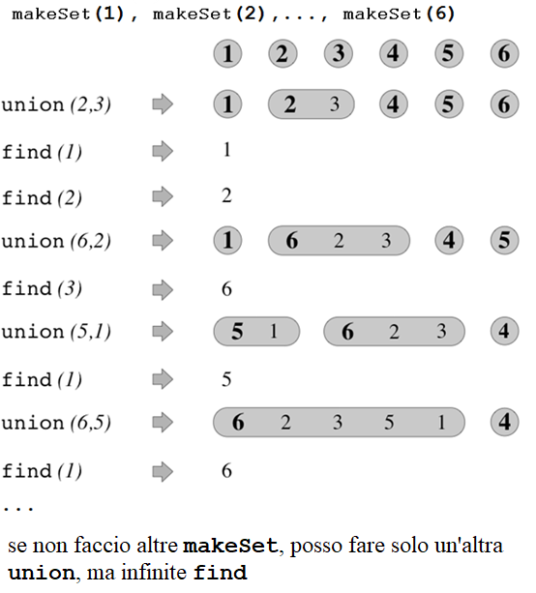
Esempio
n = 6
L’elemento in grassetto dà il nome all’insieme
D: Se ho n elementi, quante union posso fare al più?
R: n-1
Copyright © 2004 - The McGraw - Hill Companies, srl

Slide 4
Approcci elementari
basati su alberi
Copyright © 2004 - The McGraw - Hill Companies, srl

Slide 5
Alberi QuickFind
Usiamo un foresta (cioè, un insieme) di alberi di altezza 1 per rappresentare gli insiemi disgiunti. In ogni albero:
  Radice = elemento rappresentativo, ovvero elemento che dà il nome all’insieme
  Foglie = tutti gli elementi dell’insieme (incluso l’elemento rappresentativo contenuto nella radice; questa ridondanza deriva dal fatto che per mantenere l’invariante che tutti gli alberi della foresta hanno altezza 1, quando si crea un nuovo insieme viene inizializzato un albero di altezza 1 con 2 nodi, in cui la radice e la foglia contengono lo stesso elemento)
Copyright © 2004 - The McGraw - Hill Companies, srl

Slide 6
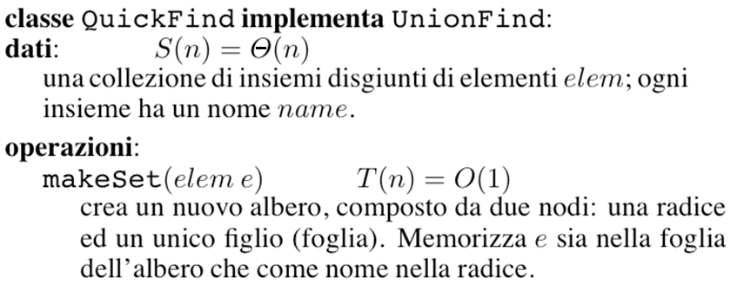
Realizzazione (1/2)
La radice e la foglia possono essere pensati come due record contenenti un campo name e un campo elem, rispettivamente. Ogni record radice conterrà inoltre una lista di puntatori ai figli, mentre ogni record figlio conterrà un puntatore al padre. Si noti che lo spazio totale utilizzato sarà Θ(n).
Copyright © 2004 - The McGraw - Hill Companies, srl

Slide 7
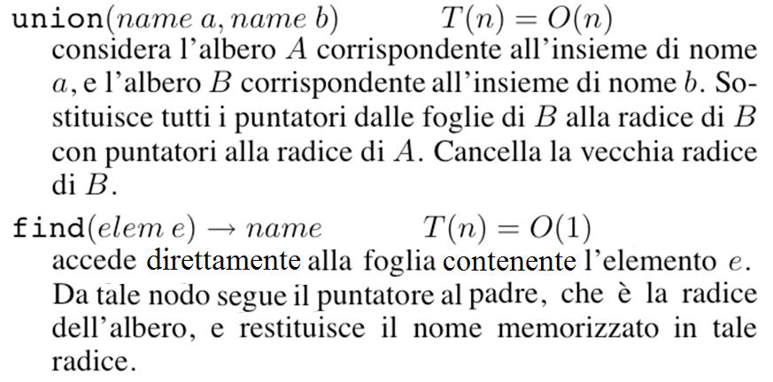
Realizzazione (2/2)
Notazione: di seguito indicherò gli alberi che rappresentano gli insiemi con lettere maiuscole, e con un piccolo abuso di notazione, riporterò tale nome nelle radici degli alberi
Copyright © 2004 - The McGraw - Hill Companies, srl

Slide 8
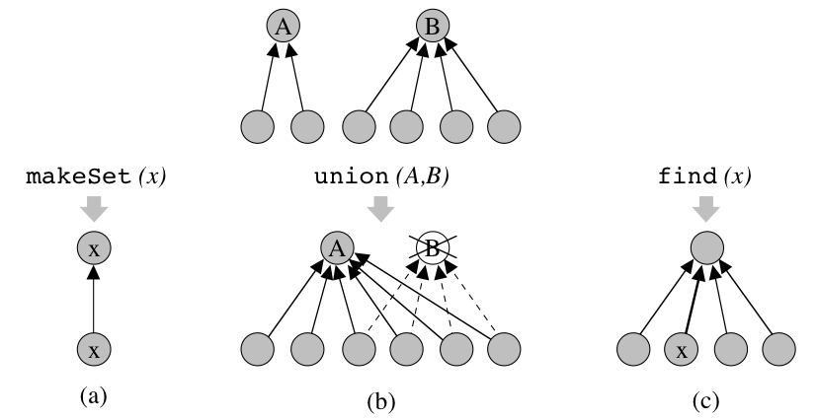


Esempio
Per eseguire l’operazione uso la lista dei puntatori ai figli di B
Copyright © 2004 - The McGraw - Hill Companies, srl

Slide 9
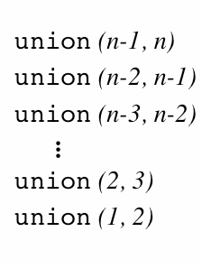
Union di costo lineare
find e makeSet richiedono solo tempo O(1), ma particolari sequenze di union possono essere molto inefficienti:
1 operazione
2 operazioni
3 operazioni
:
n-2 operazioni
n-1 operazioni
⇒ Se eseguiamo n makeSet, n-1 union come sopra, ed m find (in qualsiasi ordine), il tempo richiesto dall’intera sequenza di operazioni è Θ(n+1+2+…+(n-1)+m) = Θ(m+n²)
Copyright © 2004 - The McGraw - Hill Companies, srl

Slide 10
Alberi QuickUnion
Usiamo una foresta di alberi di altezza ≥ 0 per rappresentare gli insiemi disgiunti. In ogni albero:
  Radice = elemento rappresentativo dell’insieme
  Rimanenti nodi = altri elementi (escluso l’elemento rappresentativo contenuto nella radice: si noti che non deve essere mantenuta l’invariante che tutti gli alberi della foresta hanno altezza 1)
Copyright © 2004 - The McGraw - Hill Companies, srl

Slide 11
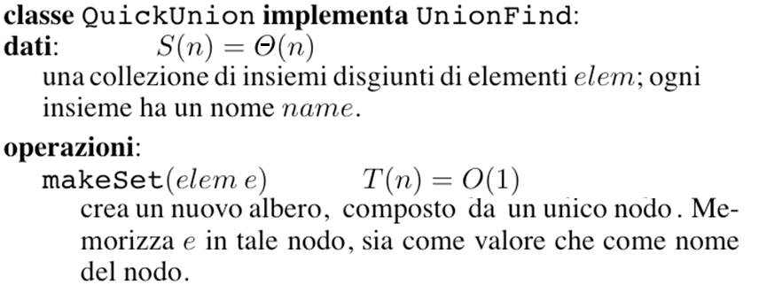


Realizzazione (1/2)
Il nodo può essere pensato come un record contenente due campi name ed elem, che in questa prima implementazione coincideranno sempre. Ogni record conterrà inoltre una lista di puntatori ai figli, e un puntatore al padre. Si noti che lo spazio totale utilizzato sarà Θ(n).
Copyright © 2004 - The McGraw - Hill Companies, srl

Slide 12
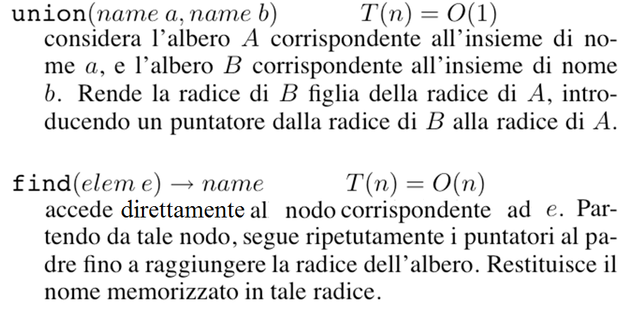
Realizzazione (2/2)
Copyright © 2004 - The McGraw - Hill Companies, srl

Slide 13
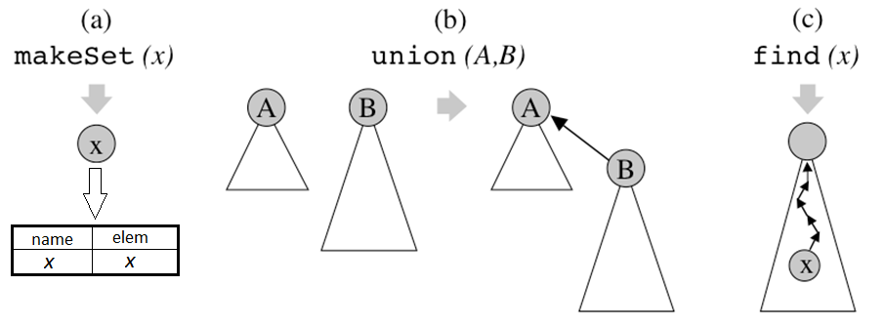
Esempio
Per eseguire l’operazione uso il puntatore al padre di B
Copyright © 2004 - The McGraw - Hill Companies, srl

Slide 14
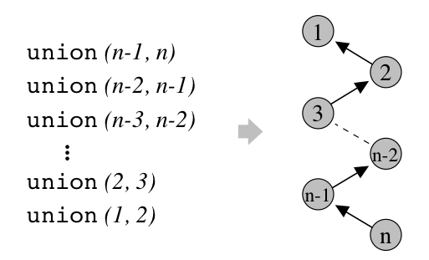
Find di costo lineare
union e makeSet richiedono solo tempo O(1), ma particolari sequenze di union possono generare un albero di altezza lineare, e quindi la find diventa molto inefficiente (costa n-1 nel caso peggiore)
Se eseguiamo n makeSet, n-1 union come sopra, seguite da m find, il tempo richiesto dall’intera sequenza di operazioni è
O(n+n-1+mn)=O(mn)
Copyright © 2004 - The McGraw - Hill Companies, srl

Slide 15
Approfondimento
Domanda 1: quando è preferibile un approccio di tipo QuickFind rispetto ad un approccio di tipo QuickUnion?
Risposta: dipende dalla sequenza di operazioni, in particolare dal numero di operazioni di find e dalla loro collocazione rispetto alla sequenza di union. Se confrontiamo i casi peggiori dei due approcci, essi sono equivalenti quando Θ(m+n²)=Θ(mn), ovvero per m=Θ(n), nel qual caso costano entrambe Θ(n²); quindi:
  QuickUnion è più efficiente (nel caso peggiore) per m=o(n), in quanto in tal caso mn=o(m+n²);
  Viceversa, QuickFind è più efficiente (nel caso peggiore) per m=ω(n), in quanto in tal caso m+n²=o(mn).
Domanda 2: quanto costano nel caso migliore QuickFind e QuickUnion?
Risposta: Θ(m+n), poiché in entrambe le implementazioni, la sequenza favorevole di union sarà: union(1,2), union(1,3),….., union(1,n-1), union(1,n)
Copyright © 2004 - The McGraw - Hill Companies, srl

Slide 16
Euristiche di bilanciamento nell’operazione union
Copyright © 2004 - The McGraw - Hill Companies, srl

Slide 17
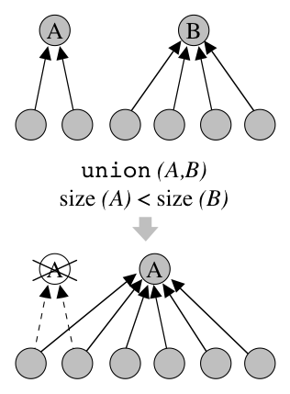
Bilanciamento in alberi QuickFind
Union by size: associamo alla radice di ogni albero A un valore size(A) che è pari al numero di elementi contenuti nell’insieme (albero A); quindi, nell’unione di due insiemi A e B, attacchiamo gli elementi dell’insieme di cardinalità minore a quello di cardinalità maggiore, e se necessario modifichiamo la radice dell’albero ottenuto
Copyright © 2004 - The McGraw - Hill Companies, srl

Slide 18
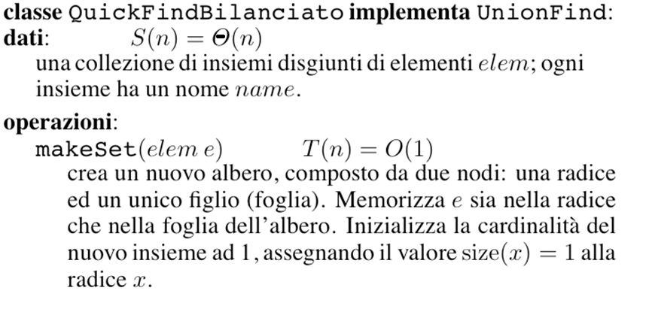
Realizzazione (1/3)
Copyright © 2004 - The McGraw - Hill Companies, srl

Slide 19
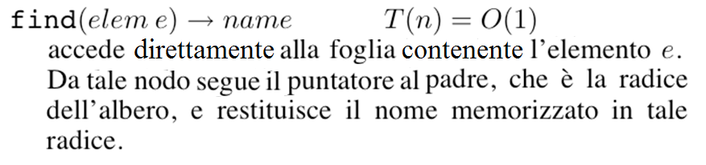
Realizzazione (2/3)
Copyright © 2004 - The McGraw - Hill Companies, srl

Slide 20
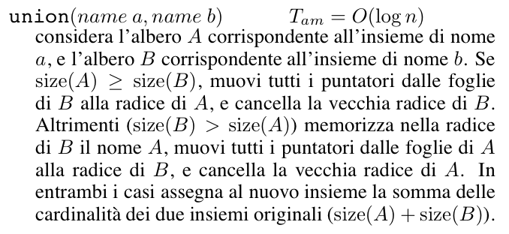

Realizzazione (3/3)
T_{am} = tempo per operazione ammortizzato sull’intera sequenza di unioni (vedremo che una singola union può costare Θ(n), ma l’intera sequenza di n-1 union costa O(n log n))
Copyright © 2004 - The McGraw - Hill Companies, srl

Slide 21
Analisi ammortizzata (1/2)
Vogliamo dimostrare che se eseguiamo m find, n makeSet, e al più n-1 union, il tempo richiesto dall’intera sequenza di operazioni è O(m + n log n)
Idea della dimostrazione:
È facile vedere che tutte le operazioni di find e makeSet richiedono complessivamente tempo Θ(m+n)
Per analizzare le operazioni di union, quando creiamo un nuovo insieme, assegniamo al corrispondente elemento log n crediti ⇒ in totale, assegniamo n log n crediti, e mostreremo che tali crediti copriranno complessivamente tutti i costi legati alle union
Copyright © 2004 - The McGraw - Hill Companies, srl

Slide 22
Analisi ammortizzata (2/2)
Quando eseguiamo una union, ogni nodo che cambia padre pagherà il tempo speso (pari ad O(1)) con uno dei crediti assegnati al nodo
Osserviamo ora che ogni nodo può cambiare al più log n padri, poiché ogni volta che un nodo cambia padre la cardinalità dell’insieme al quale apparterrà è almeno doppia rispetto a quella dell’insieme cui apparteneva!
I log n crediti assegnati al nodo sono quindi sufficienti per pagare tutti i cambiamenti di padre, e l’intera sequenza di n union costa quindi O(n log n).
L’intera sequenza di operazioni costa
O(m+n+n log n)=O(m+n log n).
Copyright © 2004 - The McGraw - Hill Companies, srl

Slide 23
Costo della union nel caso peggiore
Abbiamo appena visto che l’intera sequenza di n union costa O(n log n). Domanda: quanto può costare nel caso peggiore una singola operazione di union?
Risposta: Θ(n), ad esempio si consideri il caso in cui si uniscono 2 insiemi contenenti ciascuno n/2 elementi (o, più in generale, 2 insiemi contenenti Θ(n) elementi)
Copyright © 2004 - The McGraw - Hill Companies, srl

Slide 24
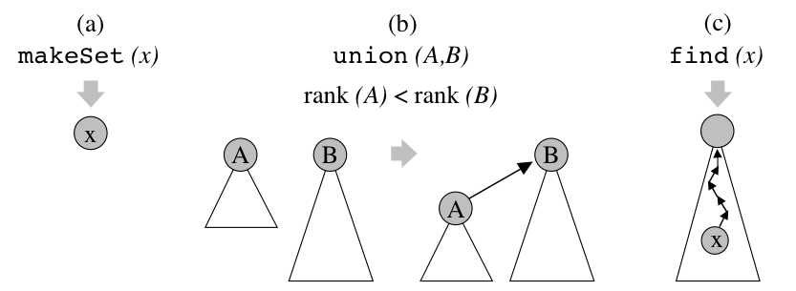




Bilanciamento in alberi QuickUnion
Union by rank (o by height): associamo alla radice di ogni albero A un valore rank(A) che è pari all’altezza dell’albero A; quindi, nell’unione di due insiemi A e B, rendiamo la radice dell’albero più basso figlia della radice dell’albero più alto, e se necessario modifichiamo la radice dell’albero ottenuto
Il nome di questo nodo diventa A
Copyright © 2004 - The McGraw - Hill Companies, srl

Slide 25
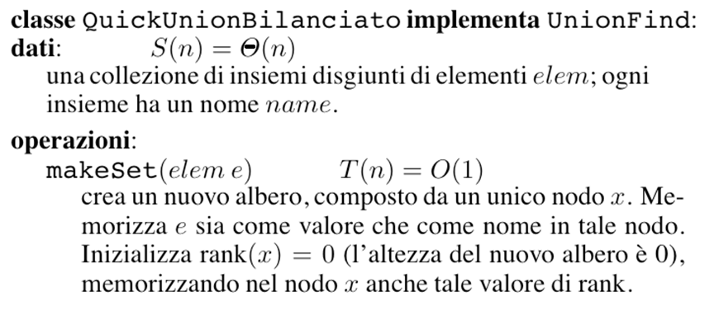
Realizzazione (1/3)
Copyright © 2004 - The McGraw - Hill Companies, srl

Slide 26
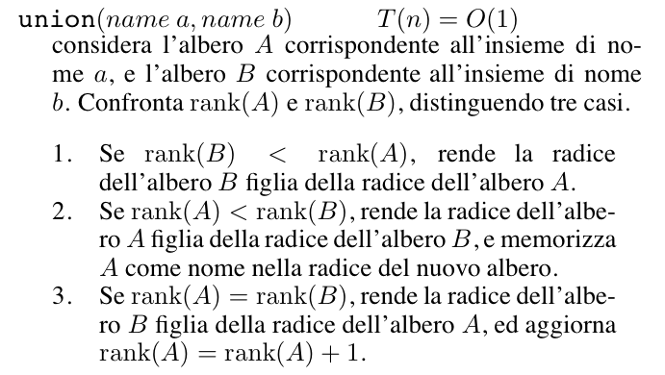
Realizzazione (2/3)
Copyright © 2004 - The McGraw - Hill Companies, srl

Slide 27
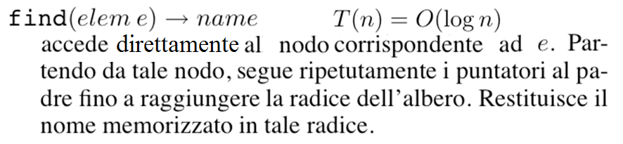

Realizzazione (3/3)
Copyright © 2004 - The McGraw - Hill Companies, srl

Slide 28
Complessità computazionale
Vogliamo dimostrare che se eseguiamo m find, n makeSet, e al più n-1 union, il tempo richiesto dall’intera sequenza di operazioni è O(n+m log n)
Idea della dimostrazione:
È facile vedere che tutte le operazioni di union e makeSet richiedono complessivamente tempo Θ(n)
Per analizzare il costo delle operazioni di find, dimostreremo che l’altezza degli alberi si mantiene logaritmica nel numero di elementi contenuti in un albero
Copyright © 2004 - The McGraw - Hill Companies, srl

Slide 29

Conseguenza del bilanciamento
Lemma: Con la union by rank, un albero QuickUnion con radice x ha almeno 2^{rank(x)} nodi.
Dim: per induzione sulla lunghezza della sequenza di union che produce un albero.
Passo base: albero prodotto da una sequenza di union di lunghezza 0, ovvero un albero iniziale: esso ha altezza 0, e la tesi è banalmente vera.
Passo induttivo: Consideriamo un albero ottenuto eseguendo una sequenza di k>0 operazioni di union, l’ultima delle quali sia union(A,B). A e B sono ottenuti con sequenze di union di lunghezza < k, e quindi per hp induttiva |A|≥ 2^{rank(A)} e |B|≥ 2^{rank(B)}
  Se rank(A) > rank(B), allora:
  Se rank(A) < rank(B): simmetrico
  Se rank(A) = rank(B):
Copyright © 2004 - The McGraw - Hill Companies, srl

Slide 30
Analisi (nel caso peggiore)
Per la proprietà precedente, per ogni albero A, si ha che |A| ≥ 2^{rank(A)}, e quindi rank(A) ≤ log |A| ≤ log n, con n = numero di makeSet
L’operazione find richiede tempo O(log n)
L’intera sequenza di operazioni costa O(n+m log n).
Copyright © 2004 - The McGraw - Hill Companies, srl

Slide 31
Un altro bilanciamento per QuickUnion
Union by size: associamo alla radice di ogni albero A un valore size(A) che è pari al numero di elementi contenuti nell’insieme (albero A); quindi, nell’unione di due insiemi A e B, rendiamo sempre la radice dell’albero con meno nodi figlia della radice dell’albero con più nodi, e se necessario modifichiamo la radice dell’albero ottenuto
Stesse prestazioni di union by rank!
Copyright © 2004 - The McGraw - Hill Companies, srl

Slide 32
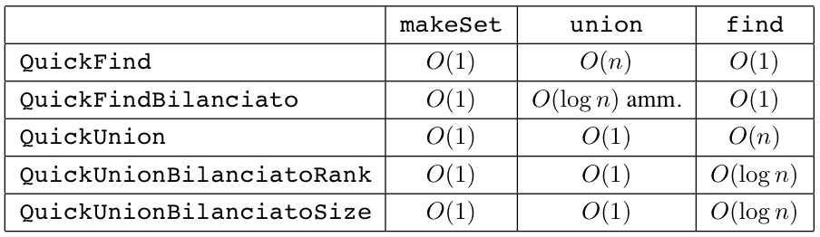
Riepilogo sul bilanciamento
Copyright © 2004 - The McGraw - Hill Companies, srl

Slide 33
Approfondimenti
Risolvere il problema union-find usando strutture dati elementari (vettori e liste lineari), e valutarne la complessità computazionale.
Dimostrare che in QuickUnion, la union by size fornisce le stesse prestazioni della union by rank. (Suggerimento: ancora una volta, induzione sul fatto che l’altezza di un albero è al più logaritmica nel numero di elementi contenuti).
Quando è preferibile un approccio di tipo QuickFind con union by size rispetto ad un approccio di tipo QuickUnion con union by rank?
Copyright © 2004 - The McGraw - Hill Companies, srl

